Slide 1


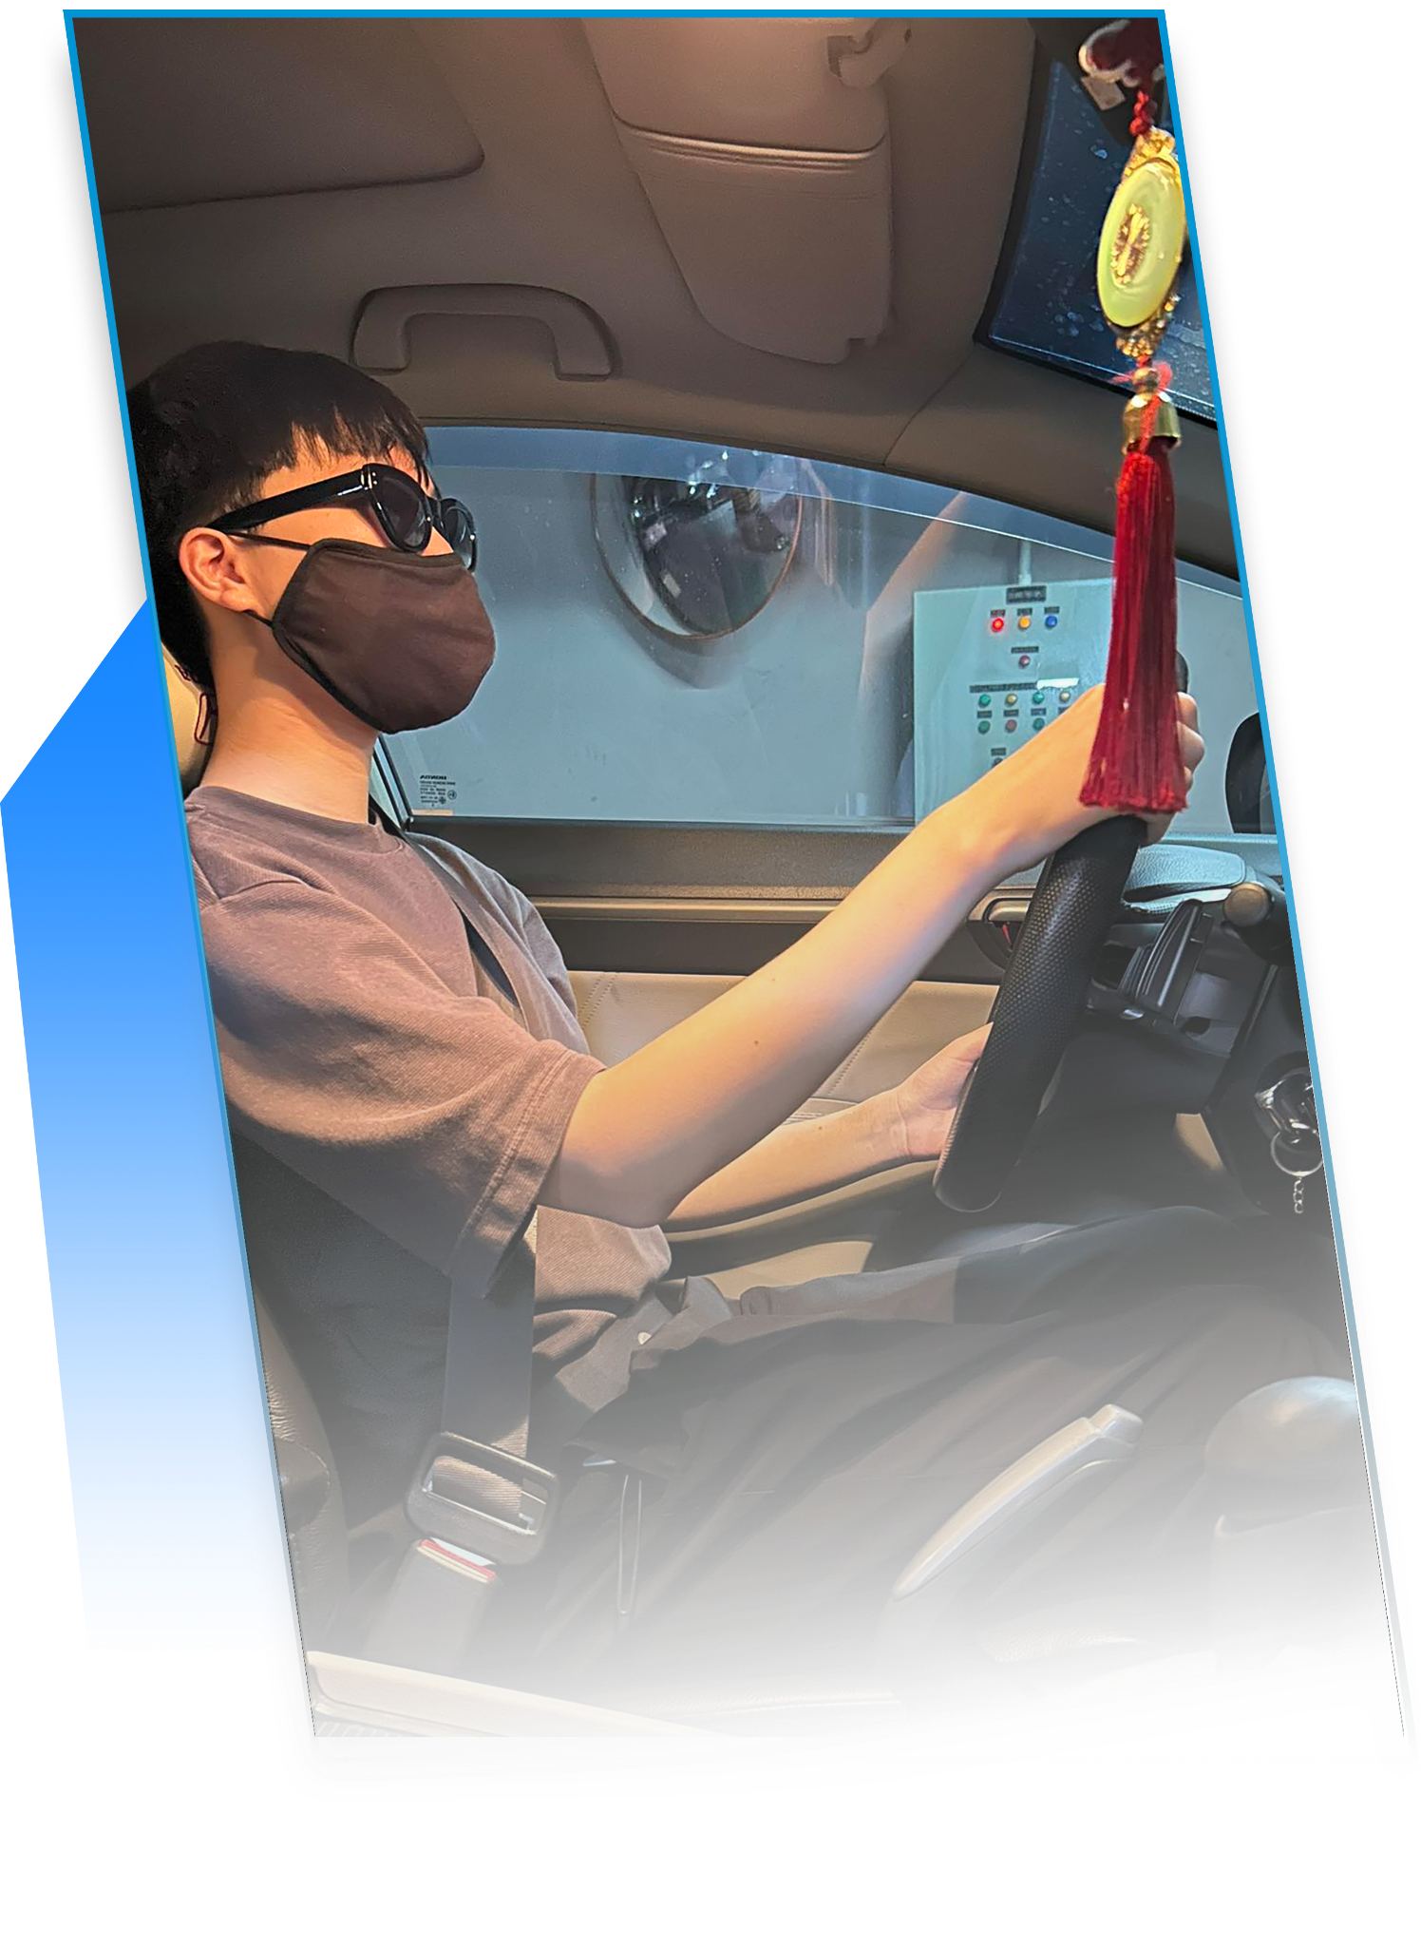
LỄ BẾ GIẢNG VÀ TRAO BẰNG
TỐT NGHIỆP ĐỢT I NĂM 2024
Chúc mừng tân cử nhân
Nguyễn Minh Đức
MSV: 20021337
Khoa học máy tính CLC

Slide 2
LỄ BẾ GIẢNG VÀ TRAO BẰNG
TỐT NGHIỆP ĐỢT I NĂM 2024
Chúc mừng tân cử nhân
Nguyễn Minh Đức
MSV: 20021337
Khoa học máy tính CLC

Slide 3
LỄ BẾ GIẢNG VÀ TRAO BẰNG
TỐT NGHIỆP ĐỢT I NĂM 2024
Chúc mừng tân cử nhân
Nguyễn Minh Đức
MSV: 20021337
Khoa học máy tính CLC

